Slide 1
AI Graduate School Prep
Exam Trends, Academic Culture & the Role of Math & Stats
양수영

Slide 2
Outline
0. 간단한 소개.
1. 학교별 출제 및 면접 경향
2. 대학원 분위기와 학습 태도
3. 수학·통계 공부의 중요성
4. 대학원 준비 방법
5. 추가적인 조언

Slide 3
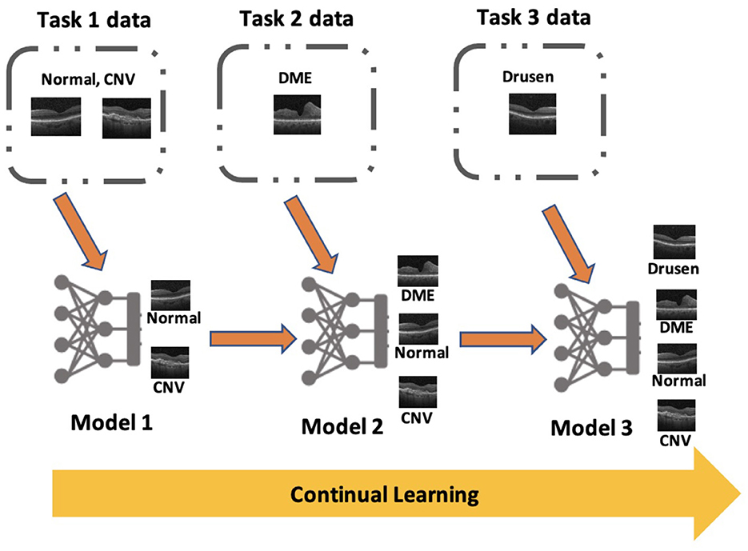
Intro : Continual Learning

Slide 4

Intro : Continual Learning
DeepSeek의 핵심기술 연속 학습(Continual Learning) 기법을 활용하여 신규 데이터를 지속적으로 학습하면서 기존 지식을 효과적으로 유지

Slide 5
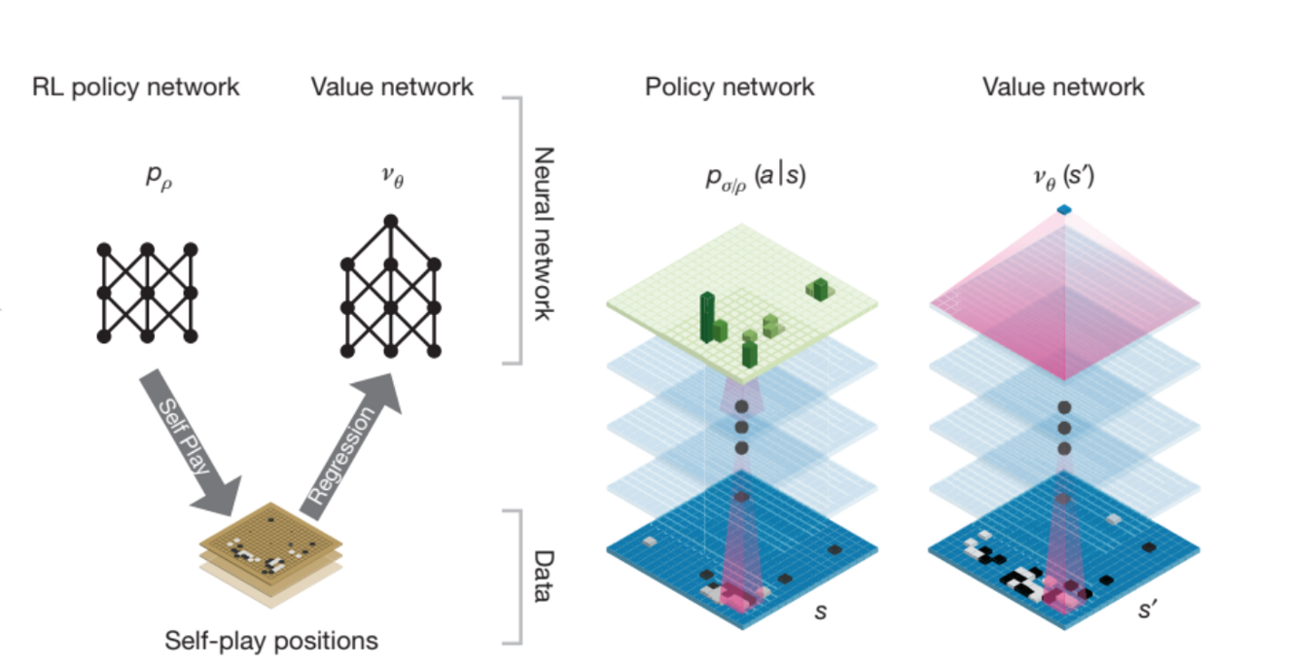
Intro : Reinforcement Learning
Alphago

Slide 6
1. 학교별 출제 및 면접 경향
1) 연세대학교 - 인공지능학과
필기고사(지금은 폐지)
통계 2문제: 확률변수 X의 확률분포(PMF) 구하기 등
선형대수 2문제: 표현 행렬, 표준 행렬, 일차 독립 조건 등
인공지능 상식 2문제: 과적합(Overfitting), Train/Test/Validation set 기본 개념
기본 코딩 문제 2문제: 재귀함수 구현
면접 질문
공통: 지원 동기, 연구 분야, 향후 계획
석박통합/박사: 연구계획에 대한 구체적인 질의(지금까지 연구한 주제, 어떻게 확장/개발할 것인지 등)

Slide 7
1. 학교별 출제 및 면접 경향
2) 고려대학교 - 인공지능학과
필기/면접
수학 1문제 + 코딩 1문제
기술 면접: 시간복잡도, 리스트 vs 배열(array), SVD, 튜플 vs 리스트
특히 시간복잡도 관련 질문을 꾸준히 강조하는 편 (과거에 지원했던 친구들)
수학이나, 코딩에 대한 질문 난이도가 있음
공통 면접 질문
지원 동기, 연구 분야, 향후 계획

Slide 8
1. 학교별 출제 및 면접 경향
3) 한양대학교 - 인공지능학과
필기/면접
수학, 코딩, 통계 전반적으로 골고루 물어봄
면접에서 자주 등장하는 주제
1분 자기소개
기초 인공지능: 퍼셉트론, 역전파(Backpropagation)
통계/확률: CDF, PDF, 확률과정론(브라운 운동, 마르코프 체인)
선형대수: SVD(Truncated SVD), PCA
기타: 성적표상의 낮은 성적(C 등급)을 보고 전공 질문을 하기도함

Slide 9
1. 학교별 출제 및 면접 경향
4) 성균관대학교 - 인공지능학과
면접 경향
“많이 들어봐서 알지만, 질문받으면 당황스러운 + 헷갈리는” 스타일의 문제 출제 경향
인공지능 기초 개념 : 엔트로피, 크로스엔트로피
평가 지표: RMSE, MSE, MAPE
혼동행렬(Confusion Matrix) 관련: 정확도(Accuracy), 정밀도(Precision), 민감도(Recall), F1-Score
자료구조: 큐, 스택, 힙 등

Slide 10
2. 대학원 분위기와 학습 태도
공부량: 대부분의 학생들이 “미친 듯이” 공부하는 분위기. 경쟁이 엄청남
입학 스펙: 이미 인턴십이나 GitHub 활동 등 다양한 실무 경험을 쌓은 분들이 많음.
교수-학생 관계: 교수가 학생을 이끄는 것보다는, 학생이 스스로 주도해서 교수를 이끄는 느낌이 강함.
코드 작성 방식: ChatGPT 같은 생성형 AI를 활용해 초안을 만들고, 리뷰를 통해 완성도를 높이는 추세.
수학·통계에 대한 실력 부족: 많은 학생들이 인공지능 코드를 다루지만, 정작 선형대수/해석학/미적분/편미분 등에 대한 이해가 충분치 않은 경우가 많음.

Slide 11
3. 수학·통계 공부의 중요성
카이스트 신진우 교수님 조언: 가능한 많은 수학·통계 수업을 들어라.
왜 필요한가?
직접적으로 쓰이는 경우도 있지만, 더 중요한 것은 논리적 사고력과 이론적 전개 방식을 익히는 것.
수학·통계적 사고는 연구를 단계적으로 발전시키고, 결과를 수학적으로 증명하고 설득하는 데 도움을 줌.
연구 아이디어를 “좋다/나쁘다”로만 평가하는 수준이 아니라, 정량적·이론적 근거를 뒷받침하여 연구 수준을 한층 높일 수 있음.
해외 연구소 사례: 어떤 연구소는 수학/물리 전공자 외에는 거의 채용하지 않을 정도로, 이론적 백그라운드를 중요하게 여기는 곳도 있음.

Slide 12
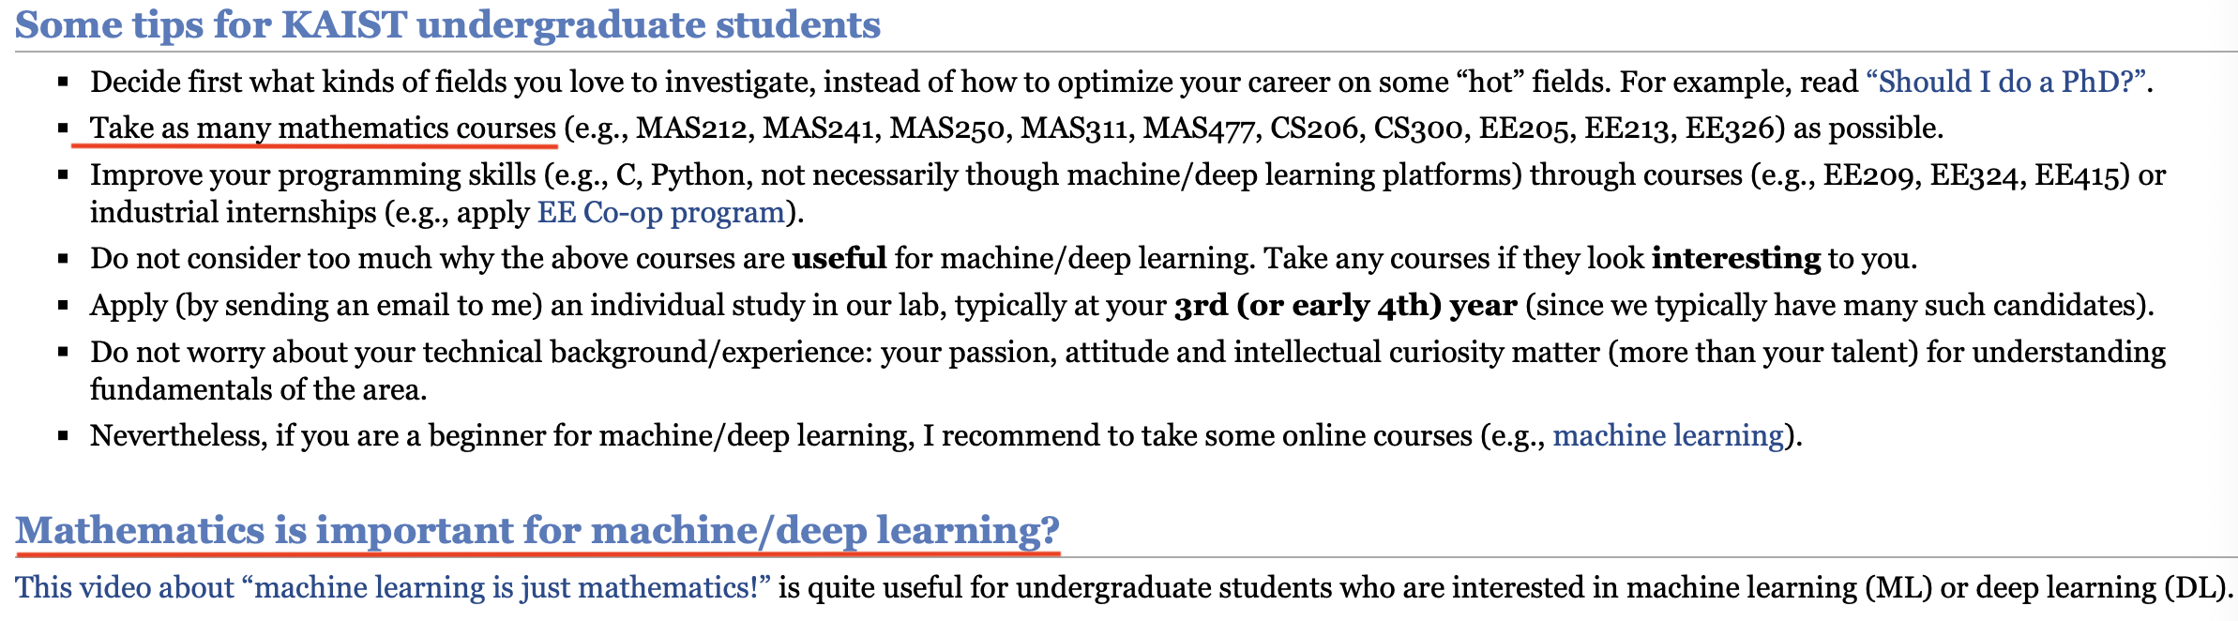
3. 수학·통계 공부의 중요성
https://alinlab.kaist.ac.kr/joining_alinlab.html

Slide 13
3. 수학·통계 공부의 중요성
당연히 수학도 아는 만큼 연구에 쓸 수 있다.
생성형모델
다변량 가우시안분포에서 샘플링, 베이지안
디퓨전모델
확률 과정 및 확률 미분방정식 (마르코프체인)
최적화 이론 전반
블록최적화
강화학습
처음부터 끝까지 수학
신호처리 및 영상처리
Fourier Transform
그래프 신경망, 정보 이론

Slide 14
4. 대학원 준비 방법
학점(GPA) 관리
좋다면 당연히 유리하지만.., 낮더라도 다른 강점(연구 경험, 프로젝트, 인턴십 등)을 적극 어필할 수 있음.
연구 주제 탐색
자신이 어떤 분야/주제로 연구를 하고 싶은지 미리 정하거나 최소한 관심 분야를 좁혀두기.
관련 논문을 읽고, 해당 분야 학계 동향을 파악해둠.
프로젝트·경험·수상 실적 쌓기
처음에는 작은 규모 프로젝트부터 시작해서 실력을 차근차근 키운 뒤, 대형(국가/기업) 프로젝트에 참여하기도 함.
대회 참여, 수상, 연구/학회 발표 경험 등이 많으면 CV(이력서)에 강점으로 기록됨.

Slide 15
4. 대학원 준비 방법
4. 인턴 경험
대기업, 연구소, 스타트업 등 다양한 곳에서 인턴십을 통해 실무 경험을 쌓는 것이 매우 중요.
대기업에서 운영하는 부트캠프, AI 아카데미 등도 네트워킹 및 실무 경험을 쌓기에 좋음.
5. 스터디 및 커뮤니티
혼자 공부하면 2~3주 걸릴 내용을 여러 명이 함께 하면 며칠 안에 끝내기도 함(시너지 효과).
도움·조언을 받을 수 있는 스터디 그룹, 커뮤니티(온라인/오프라인)를 적극적으로 활용.

Slide 16
5. 추가적인팁
시간적인 여유가 있다면..
영어공부 많이해두기
전공책도 원서로..
스탠포드 강의 CS229,CS231n 공부
cs229 고전적 머신러닝에 대한 수학적 이해
cs231n 딥러닝강의
선형대수,해석학, 확률은 잘해두면 논문 읽을때도 너무 편하다.
코딩에 있어 많은 프로젝트 경험과, 강의를 수강하기를 권함..
학부수업으로 자료구조,알고리즘 or 인공지능 수업 정도는? (머신러닝,딥러닝)
2. 인공지능학과는 컨택은 적어도 1년전
인기 연구실에는 인턴이 30명

